Slide 1
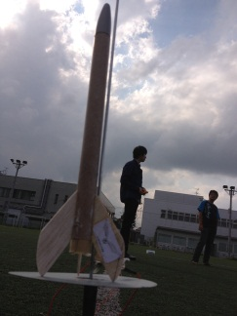
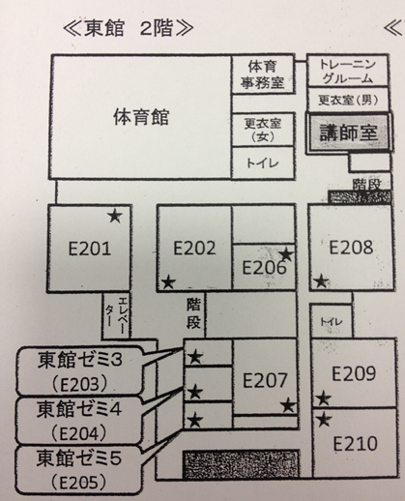
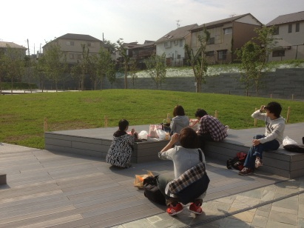
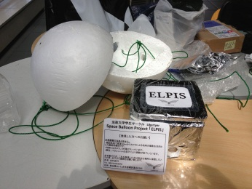
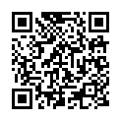
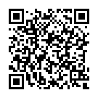
宇宙飛行士養成大学
University Of Astronauts
この度私たちLibertyerでは、体験ブース、教室展示による
「UOA宇宙飛行士養成大学」を開催いたします。
・宇宙気球 ・モデルロケット ・ロボットアーム操作体験
その他、様々なブースをご用意しています。
～最後にはUOA卒業認定証を授与！～ 太陽系大航海時代を拓くのは君だ！
Libertyer
Presents
ここ！ 階段上がってすぐ左！
東館ゼミ３（E203）
Libertyer HP
http://libertyer2011.jimdo.com/
Facebook
http://www.facebook.com/we.are.libertyer
Libertyer UOA

